Slide 1
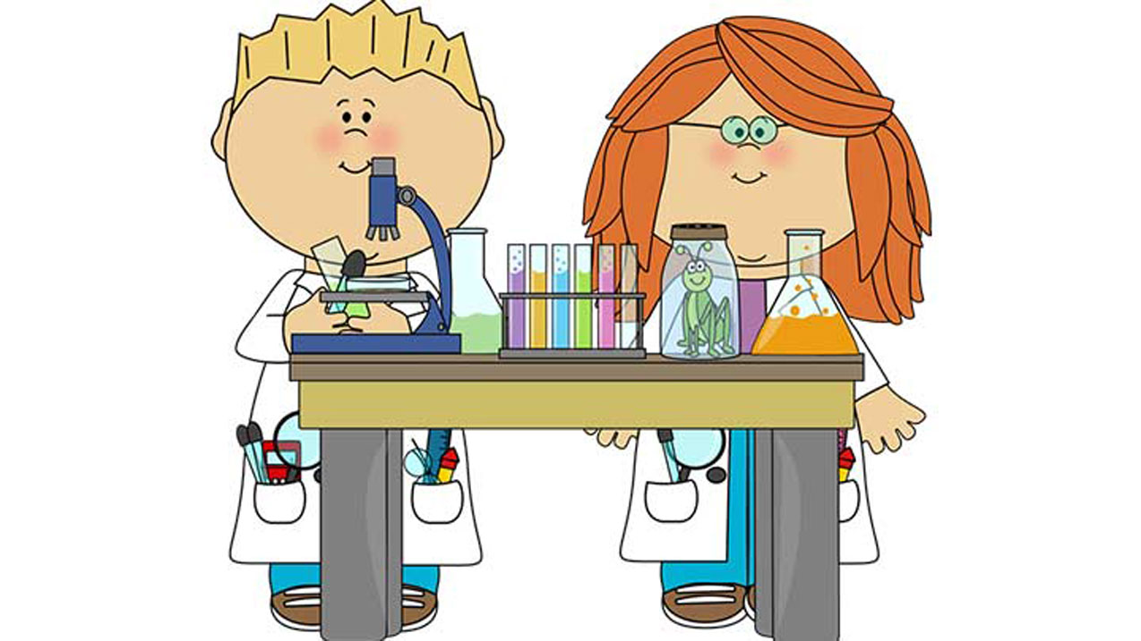
МБДОУ детский сад № 127 г.Данилова Ярославской области Организация опытно-экспериментальной деятельности в доу
Воспитатель подготовительной группы «СОЛНЫШКО» Васильева О.Е.

Slide 2
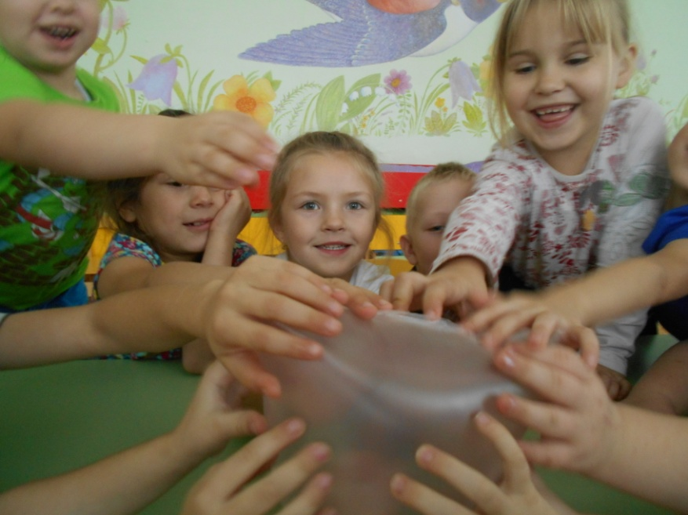
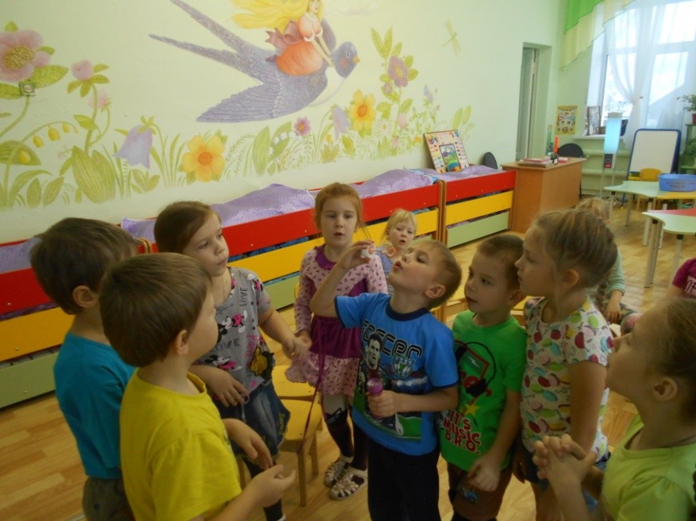
Актуальность темы
Современный образовательный процесс в ДОУ немыслим без поиска новых, более эффективных технологий, призванных содействовать развитию творческих способностей детей, формированию навыков саморазвития и самообразования.
Следовательно, одним из главных направлений деятельности ДОУ является разностороннее развитие личности ребенка, его умений и навыков работы в коллективе, повышение мотивации к обучению.
Вместе с тем, обилие новейших технологий связано определением эффективности самого образовательно-воспитательного процесса. Нужно понимать эту эффективность с точки зрения пользы для самих детей.
Этим требованиям в полной мере отвечает экспериментальная деятельность, исходя из реальностей сегодняшнего дня, возросших требований к универсальности знаний.

Slide 3
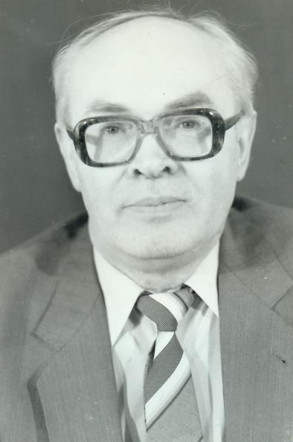
Обобщая собственный богатый фактический материал, выдающийся российский психолог
Н.Н. Поддъяков сформулировал гипотезу о том, что в детском возрасте ведущим видом деятельности является не игра, как это принято считать, а экспериментирование.

Slide 4
ДЕТСКОЕ ЭКСПЕРИМЕНТИРОВАНИЕ КАК МЕТОД ОБУЧЕНИЯ
Стимулирует развитие речи.
Дает детям реальные
представления о различных
сторонах изучаемого объекта,
о его взаимоотношениях с другими
объектами и со средой обитания.
Способствует накоплению фонда умственных
приемов и операций, которые
рассматриваются как умственные
умения.
Обогащает память
ребенка, активизирует
его мыслительные процессы,
так как постоянно возникает
необходимость совершать
операции анализа, синтеза,
сравнения, классификации, обобщения.
Развивает творческие способности,
формирует трудовые навыки
и укрепляет здоровье за счет
повышения общего уровня
двигательной активности.

Slide 5
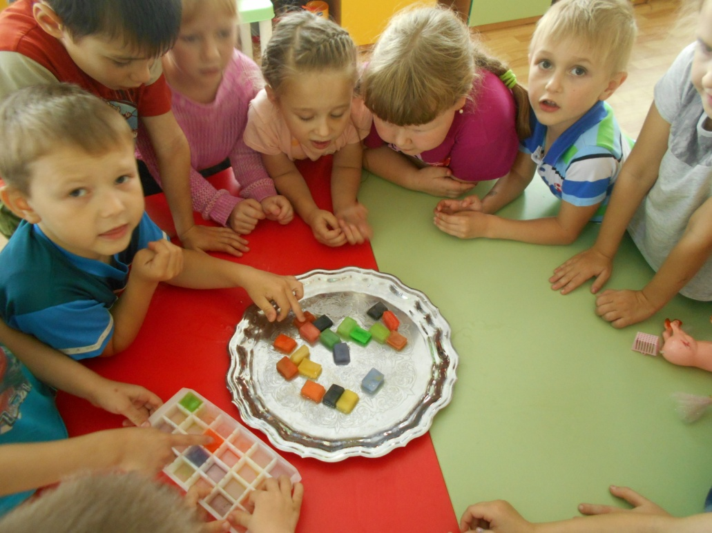
Цель и задачи экспериментирования
Цель: способствовать развитию у детей познавательной активности, любознательности, стремления к самостоятельному познанию и размышлению.
Задачи:
Формирование у детей познавательной инициативы, умения сравнивать (различать и объединять) вещи и явления; устанавливать простые связи и отношения между ними, то есть упорядочивать свои представления о мире.
Развитие у детей мыслительных способностей (анализ, классификация, сравнение, обобщение); формирование способов познания путём сенсорного анализа.
Социально-личностное развитие каждого ребёнка: развитие коммуникативности, самостоятельности, наблюдательности, элементарного самоконтроля и саморегуляции своих действий.
Развитие у детей умений пользоваться приборами - помощниками при проведении игр-экспериментов.

Slide 6
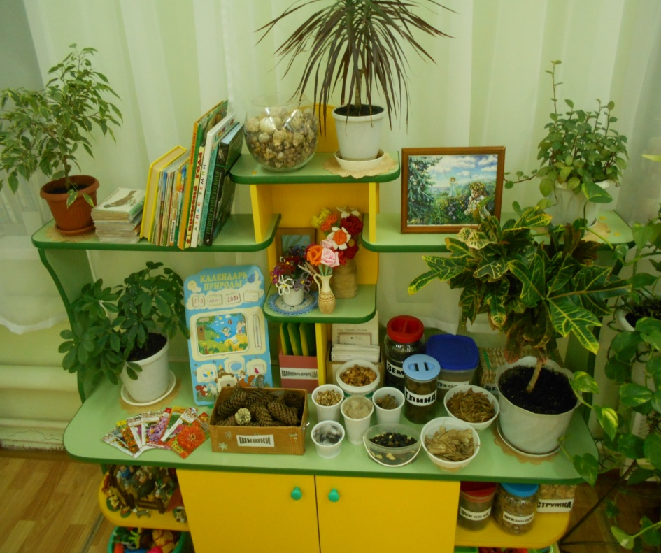
В текущем учебном году я выбрала тему по самообразованию «Развитие познавательной активности дошкольников в процессе детского экспериментирования», тем
самым, поставив перед собой задачу изучения научно-практических материалов, методики проведения занятий в форме экспериментирования, создания предметно-развивающей среды для проведения простейших опытов и экспериментов.

Slide 7
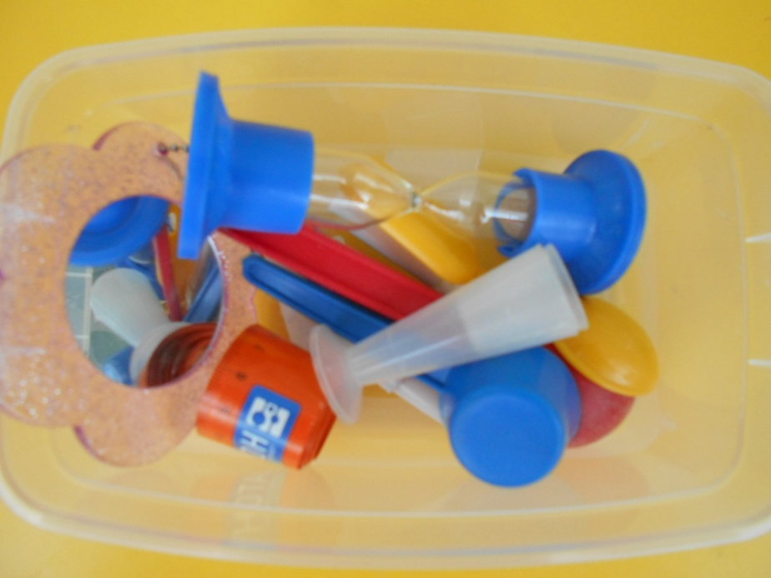
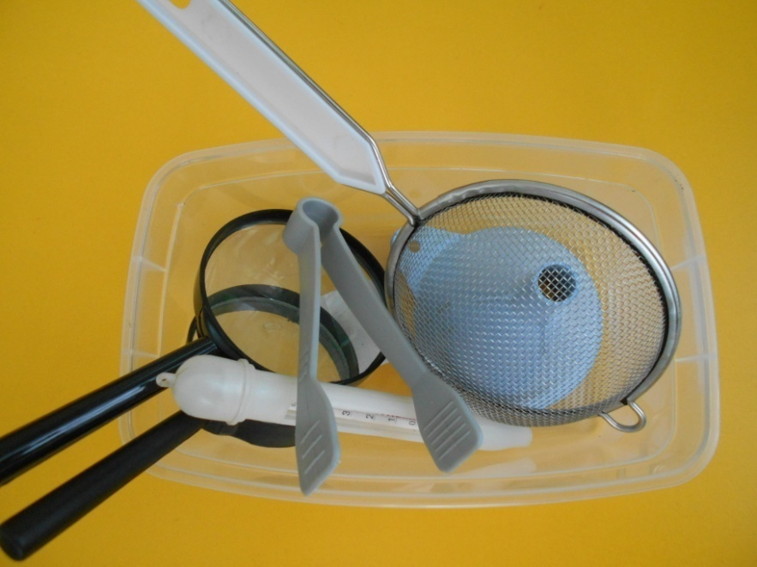
Основное оборудование «Центра экспериментирования»
Приборы-помощники: лупы, зеркала, весы, магниты, термометры, линейки, песочные часы, свечи, фонарик, пипетки, шприцы без игл, резиновые груши, мыло, щётки, губки.

Slide 8
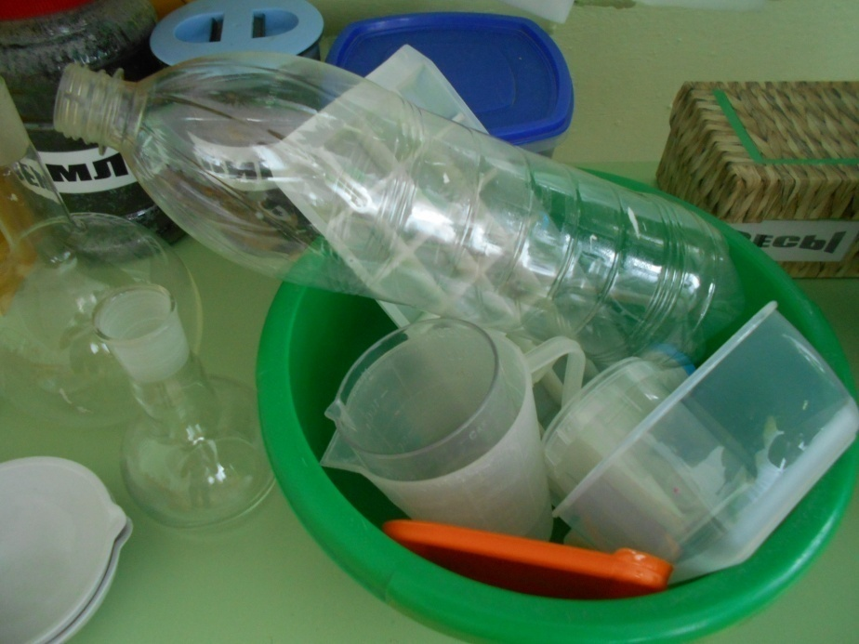
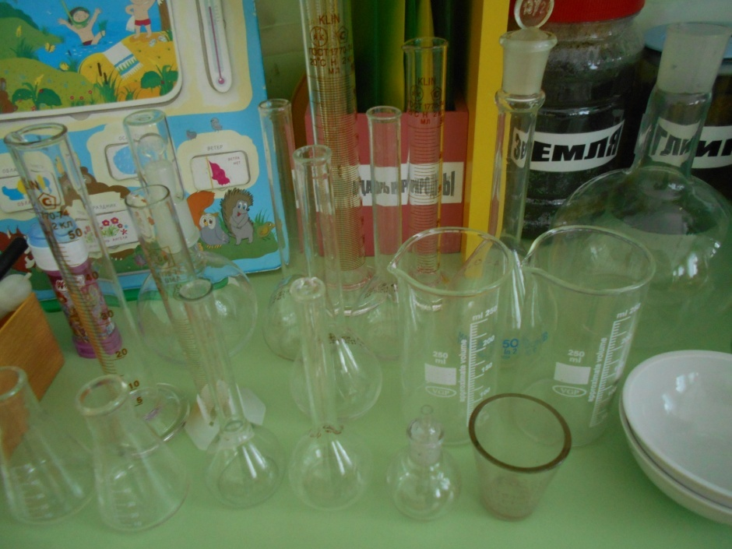
Основное оборудование «Центра экспериментирования»
Ёмкости: лабораторная посуда, пластиковые ёмкости разных объёмов и форм, мерные стаканы, воронки, сито, формочки, лопатки, лейки

Slide 9
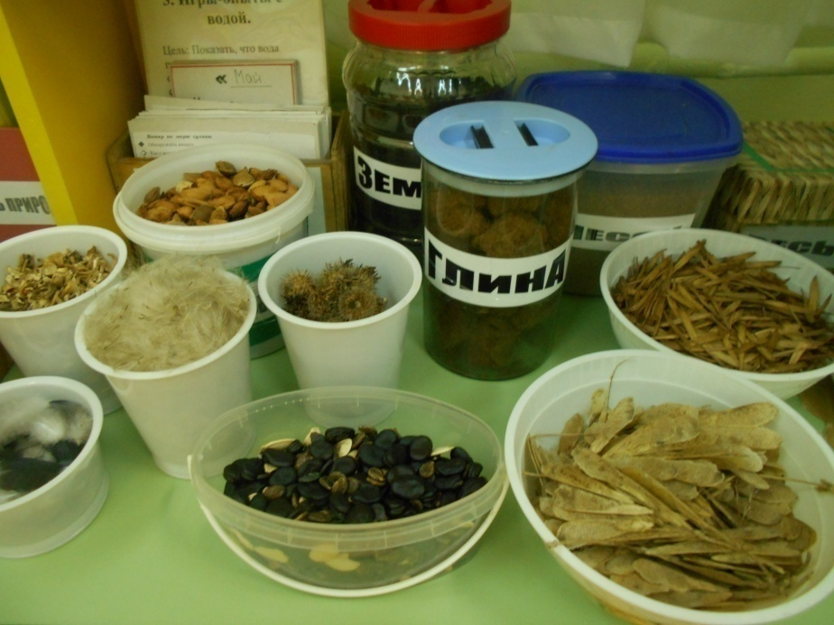
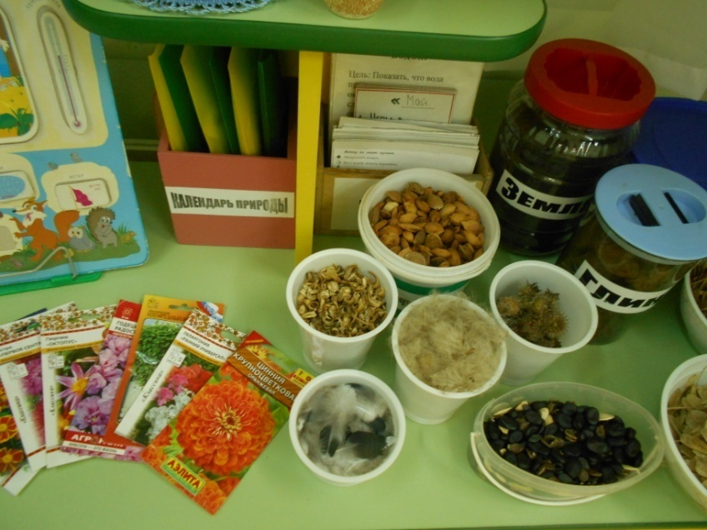
Основное оборудование «Центра экспериментирования»
Природный материал: жёлуди, шишки, семена, скорлупа, крупа, камешки, ракушки, птичьи перья, листья деревьев, мох.

Slide 10
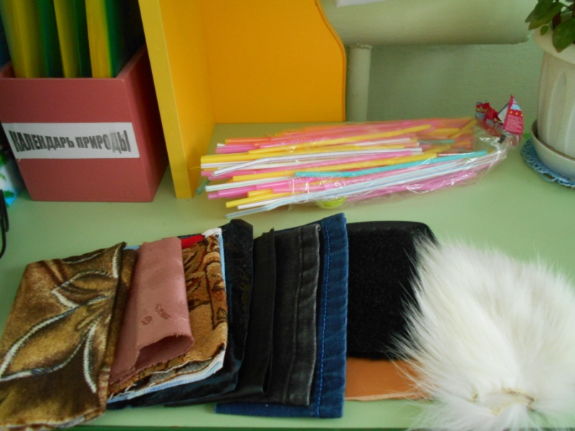
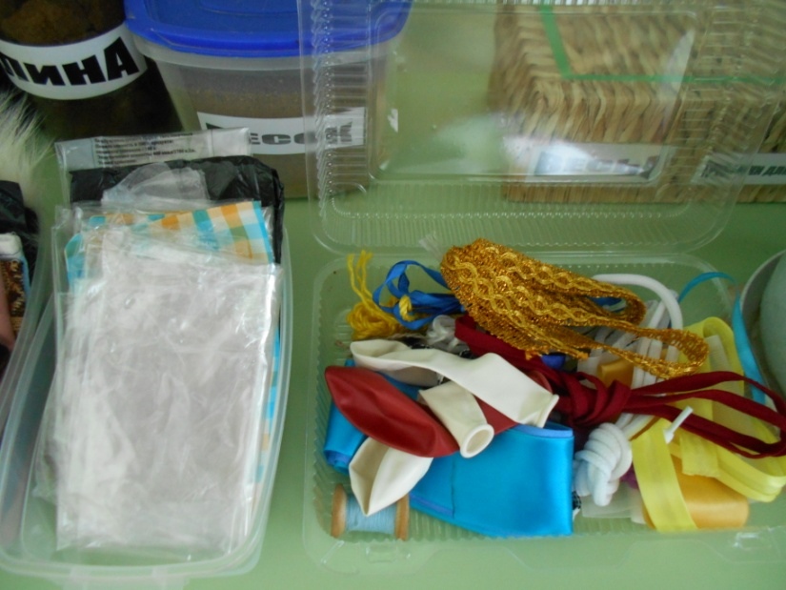
Основное оборудование «Центра экспериментирования»
Утилизированный материал: пробки, палочки, трубочки для коктейля, проволока, ленточки и верёвки, бусинки, цветные и прозрачные стёклышки, кусочки меха, кожи, ткани, резины, пакеты.

Slide 11
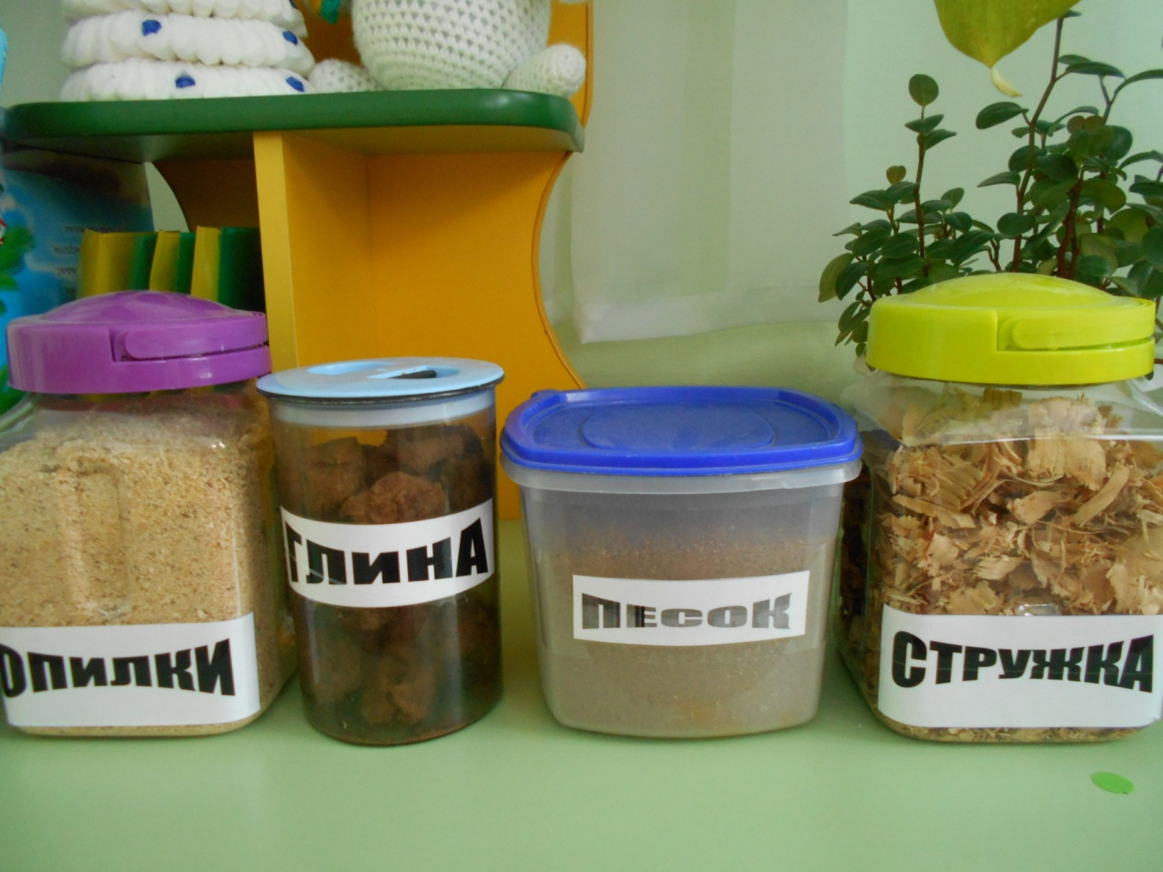
Основное оборудование «Центра экспериментирования»
Неструктурированные материалы: вода, земля, песок, глина, древесные опилки, стружка, опавшие листья, измельчённый пенопласт

Slide 12
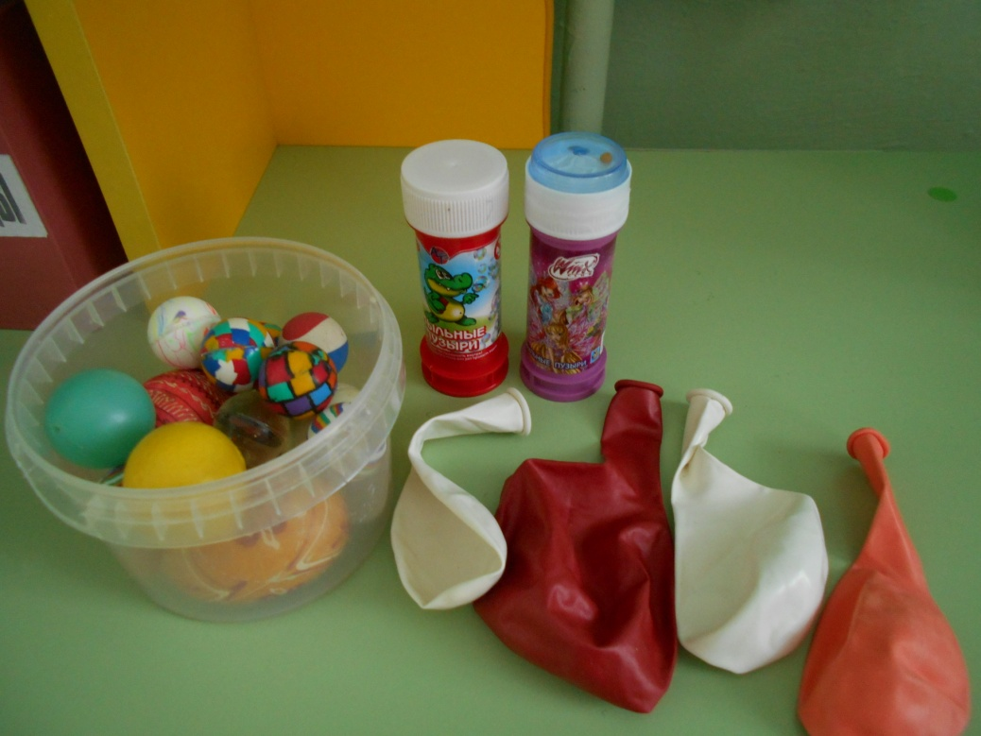
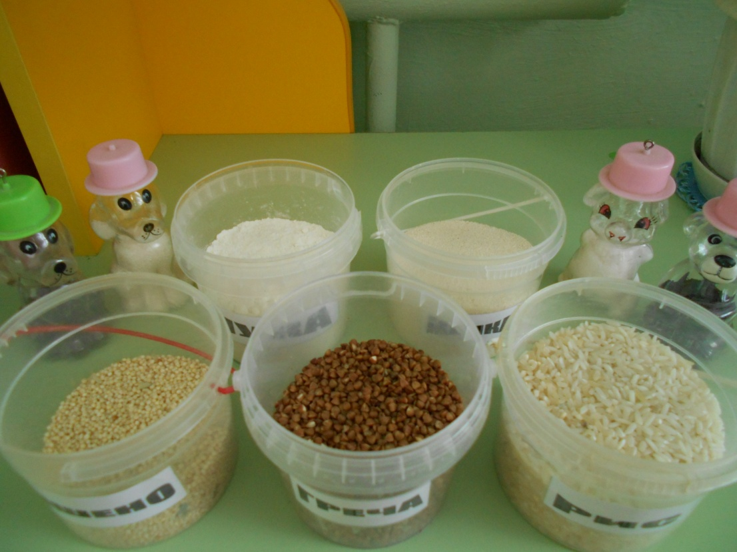
Основное оборудование «Центра экспериментирования»
Прочие материалы: разные виды бумаги, красители (гуашь, акварельные краски), мелкие вещи из различных материалов (дерево, пластмасса, металл), воздушные шары, мыльные пузыри, масло, мука, соль, сахар.

Slide 13
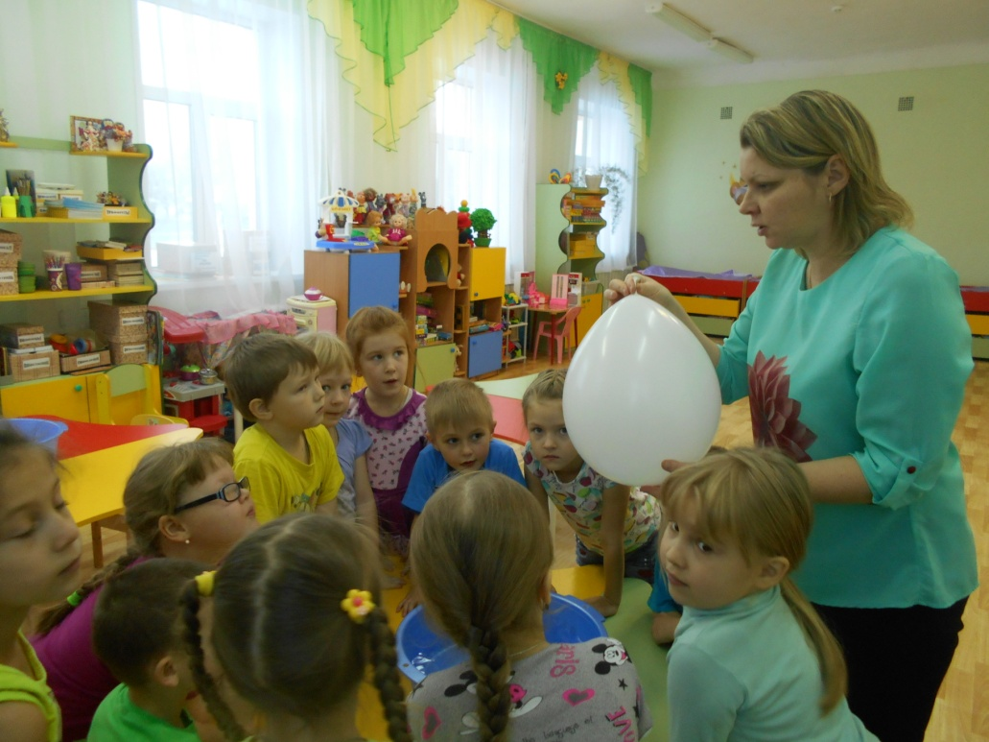
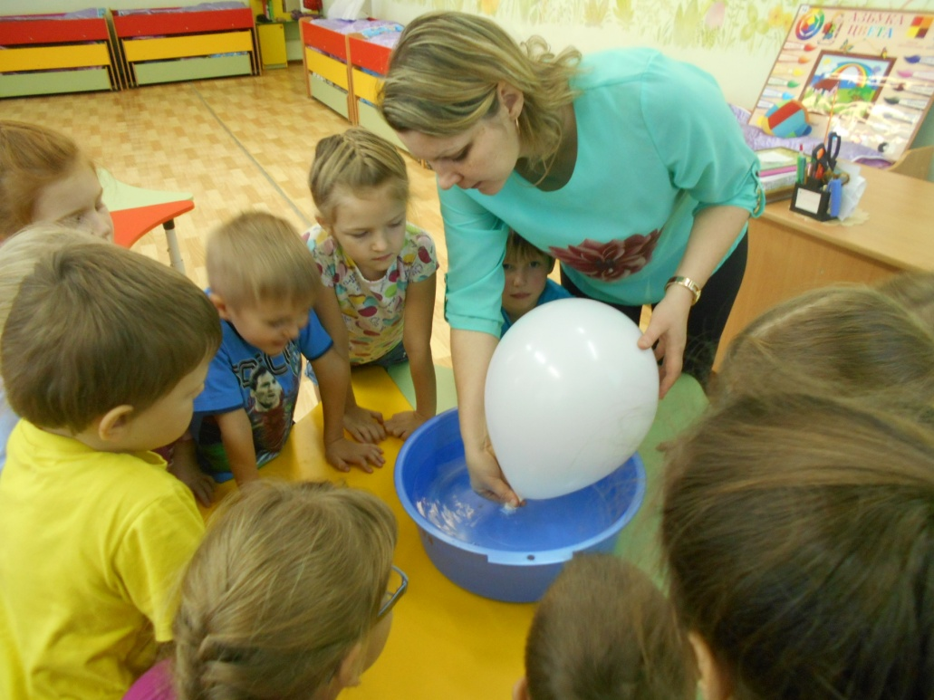
Опыты являются одним из главных направлений детской экспериментальной деятельности. Они проводятся как на занятиях, так и в свободной самостоятельной и совместной с воспитателем деятельности.
В организации и проведении опытов можно выделить несколько этапов:
Постановка проблемы (задачи)
Поиск путей решения проблемы
Проведение опытов
Фиксация наблюдений
Обсуждение результатов и формулировка выводов

Slide 14
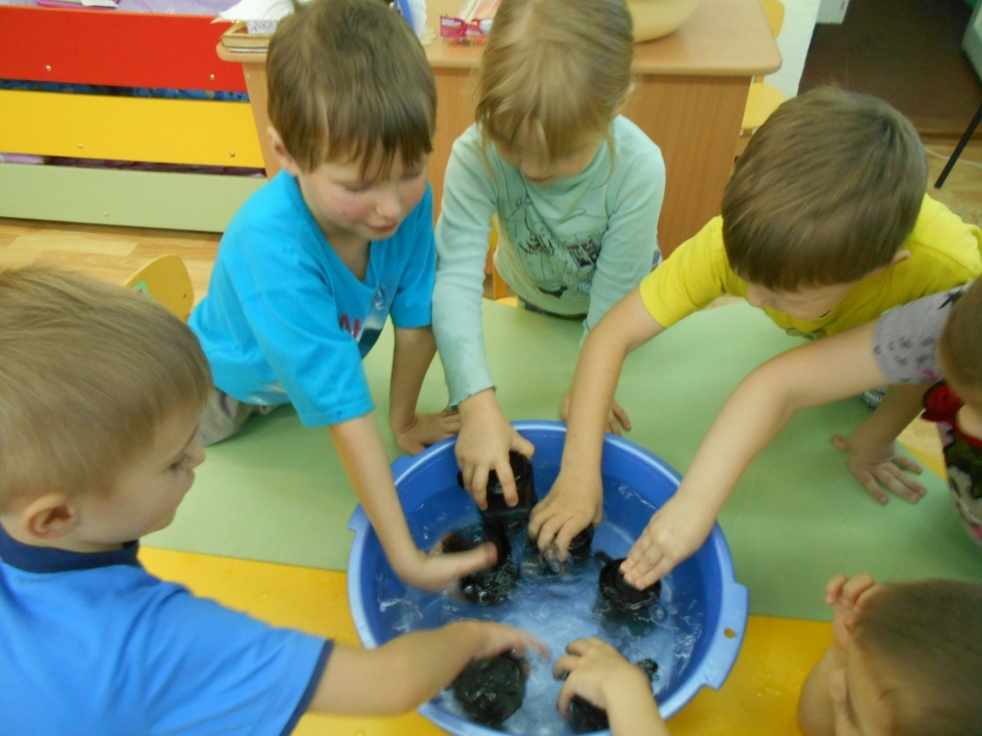
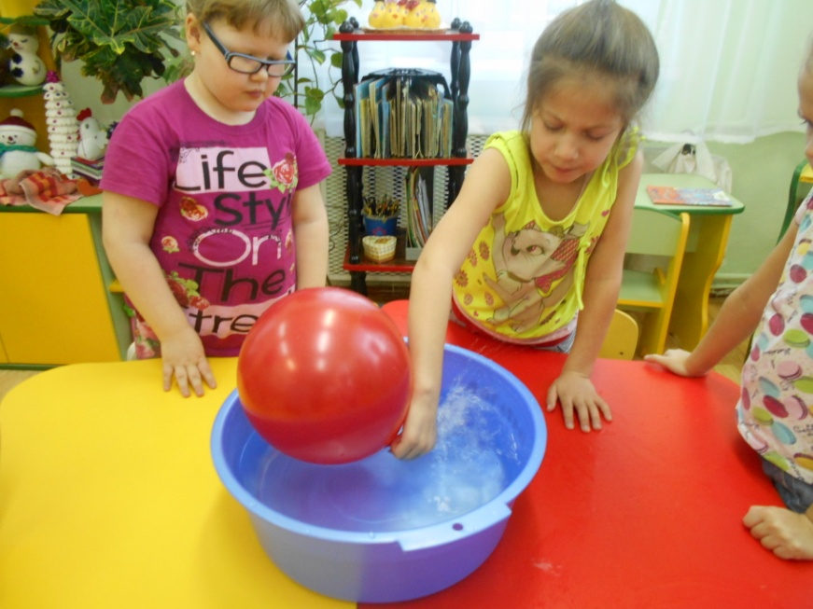
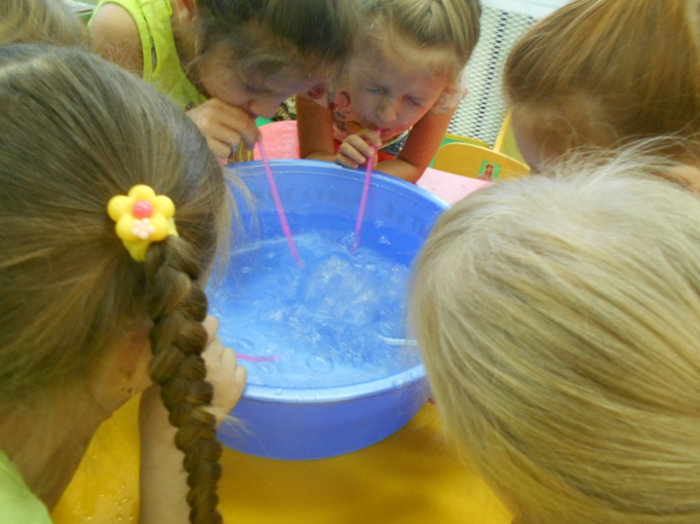
Основное содержание опытов по освоению детьми окружающего мира предполагает формирование у них следующих представлений: ВЫЯВЛЕНИЕ СВОЙСТВ ВОЗДУХА

Slide 15
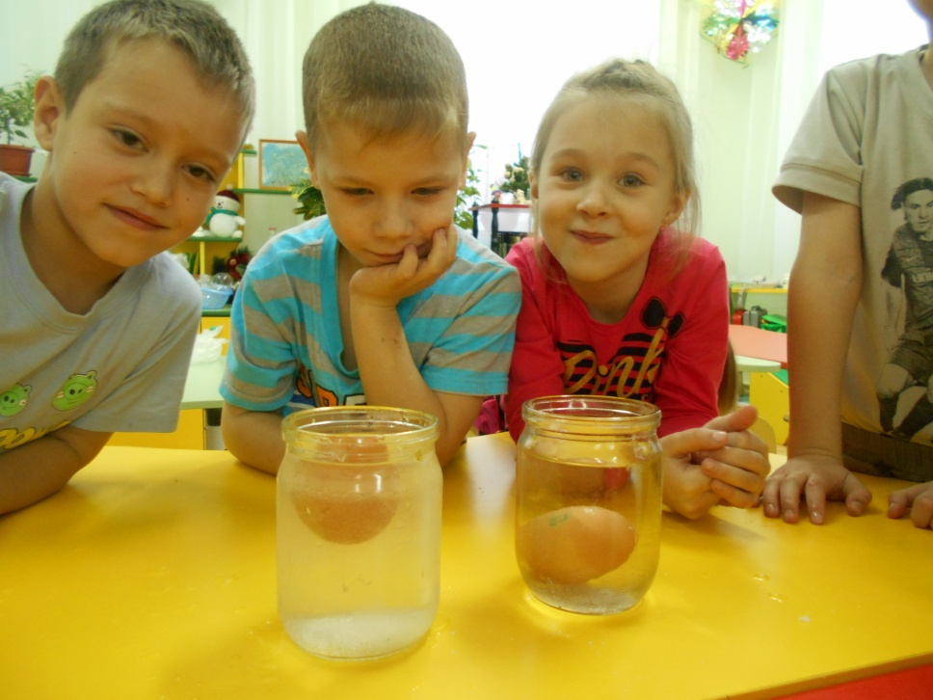
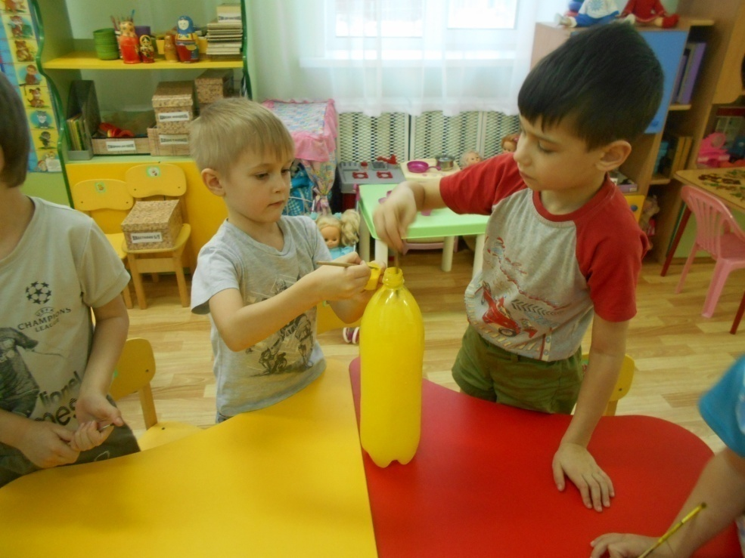
ВЫЯВЛЕНИЕ СВОЙСТВ ВОДЫ

Slide 16
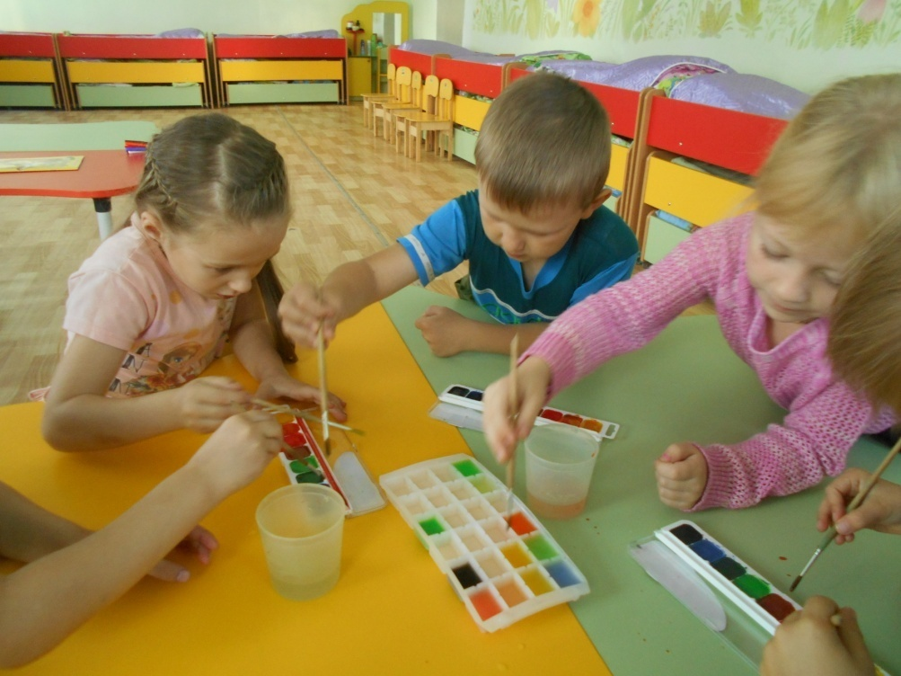
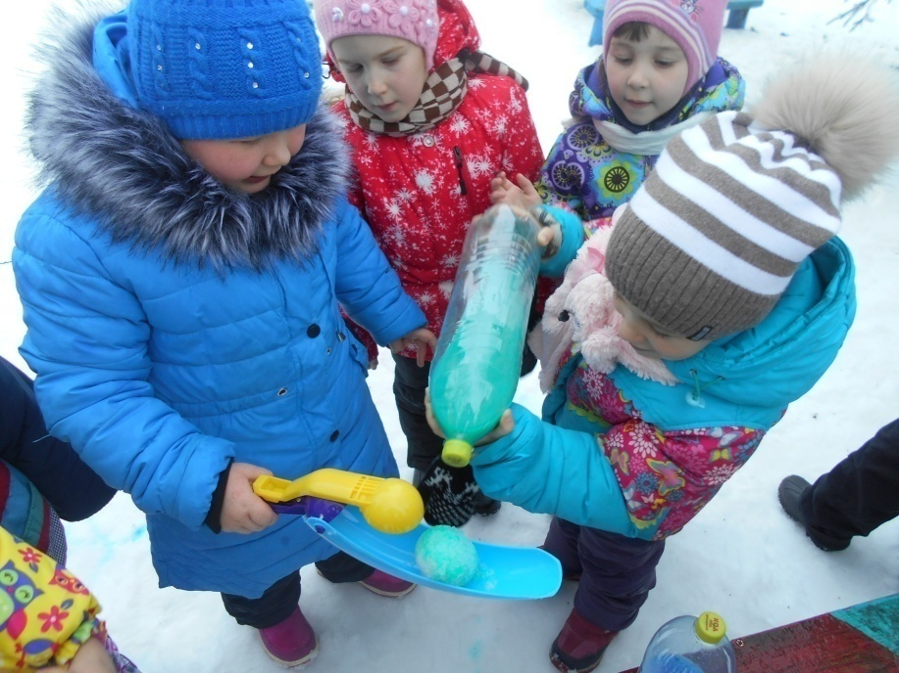
ВЫЯВЛЕНИЕ СВОЙСТВ СНЕГА И ЛЬДА

Slide 17
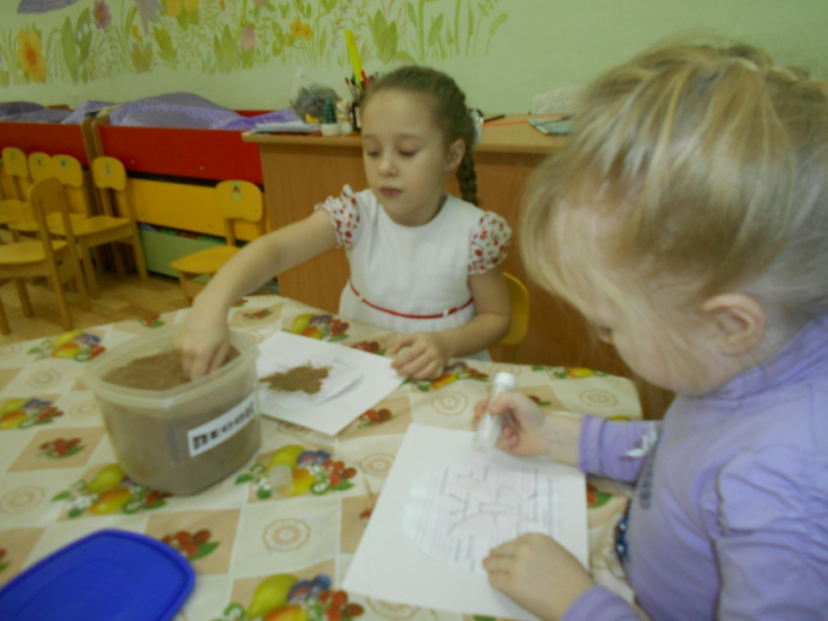
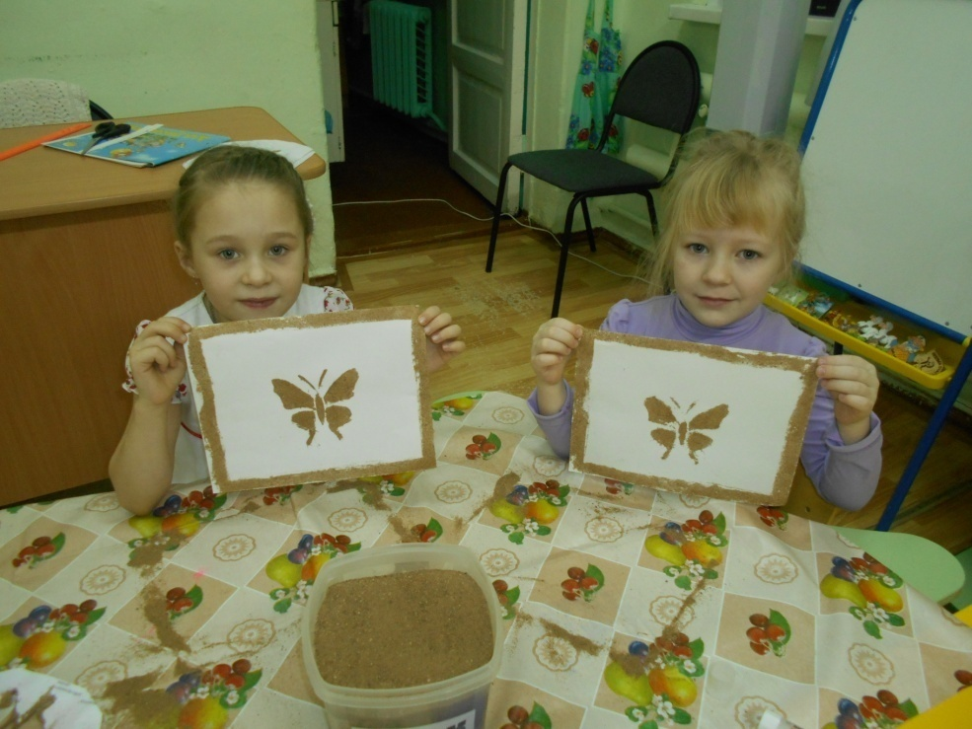
ВЫЯВЛЕНИЕ СВОЙСТВ ПЕСКА И ГЛИНЫ

Slide 18
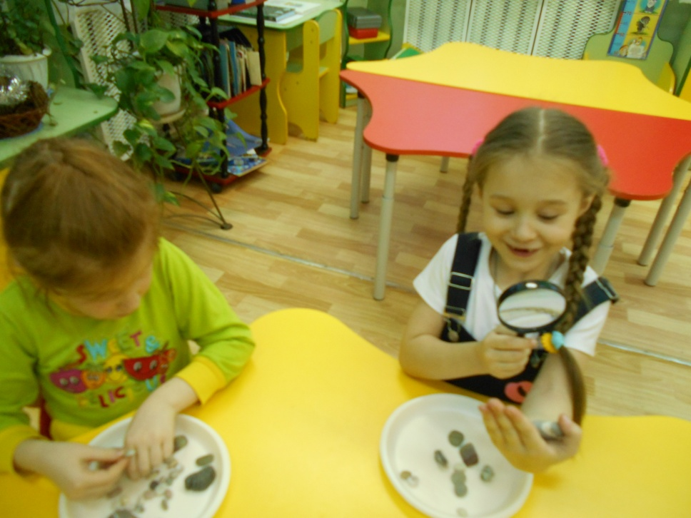
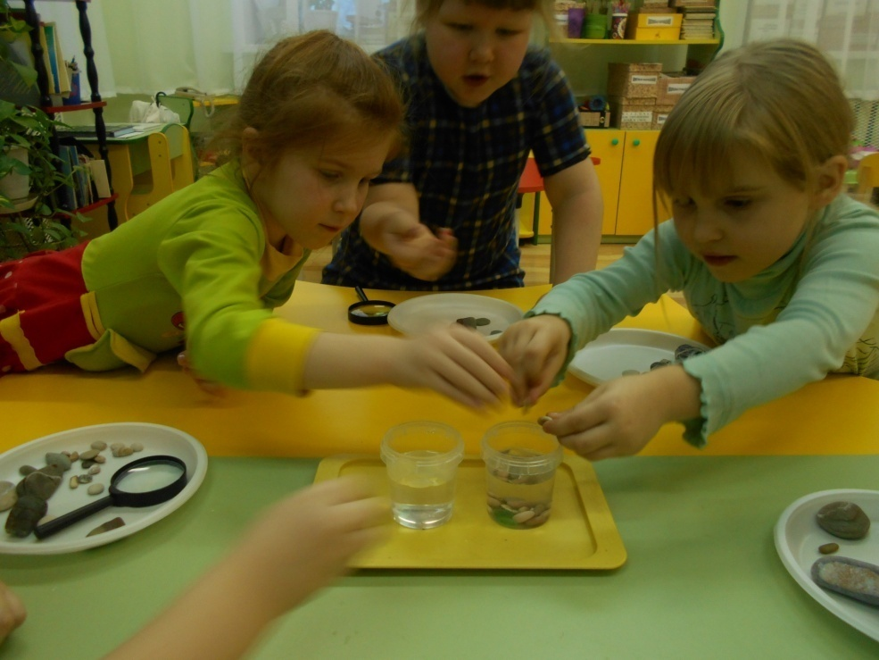
ВЫЯВЛЕНИЕ СВОЙСТВ РАЗЛИЧНЫХ МАТЕРИАЛОВ

Slide 19
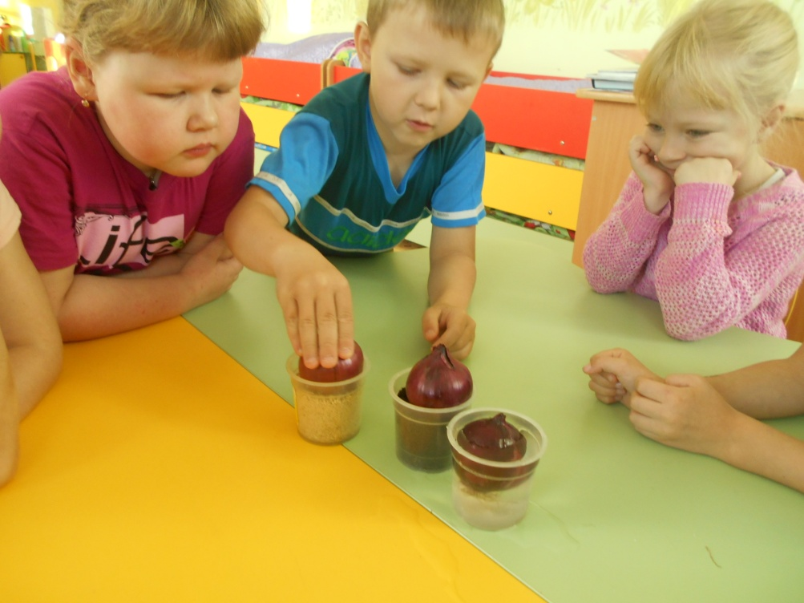
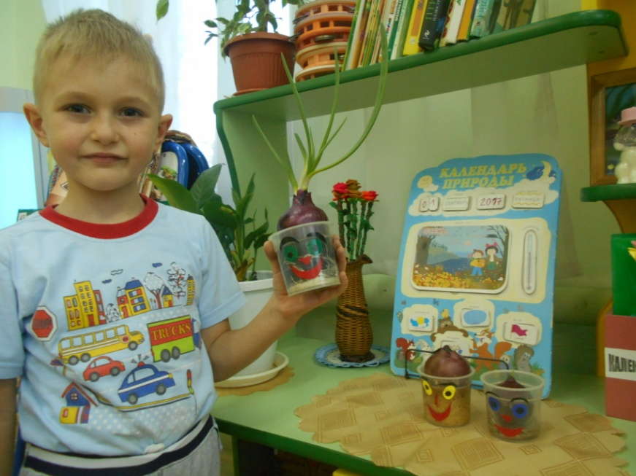
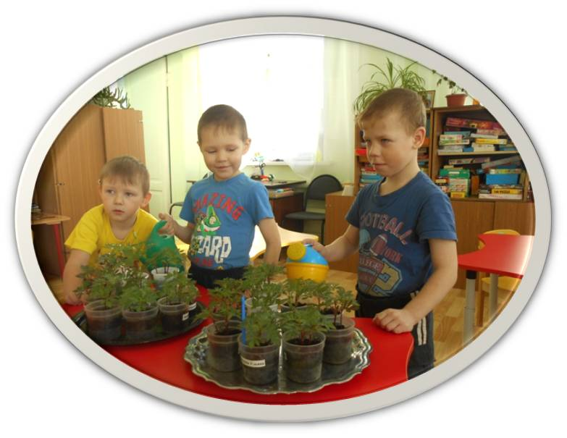
ЗНАКОМСТВО ДЕТЕЙ С УСЛОВИЯМИ, НЕОБХОДИМЫМИ ДЛЯ ЖИЗНИ РАСТЕНИЙ

Slide 20
То, что я услышал, я забыл. То, что я увидел, я помню. То, что я сделал, я знаю!
Конфуций

